Slide 1
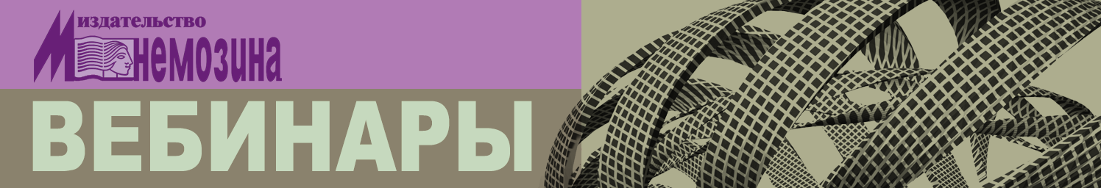
Графы
ВЕДУЩИЙ: Смирнов Владимир Алексеевич, профессор, доктор физико-математических наук, заведующий кафедрой элементарной математики МПГУ, автор учебников по геометрии для 7—9 и 10—11 классов

Slide 2
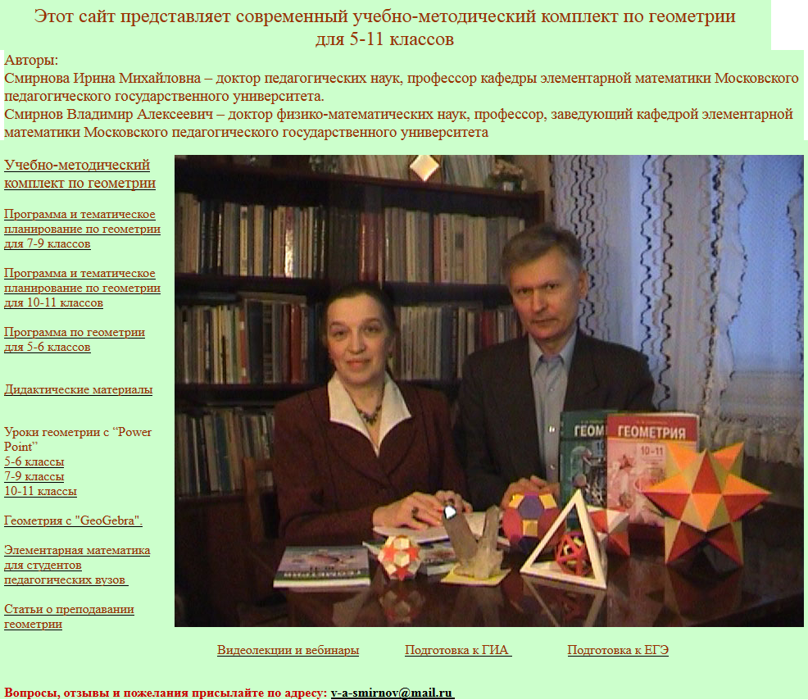
Авторский сайт: vasmirnov.ru
Notes:
В режиме слайдов ответы появляются после кликанья мышкой

Slide 3
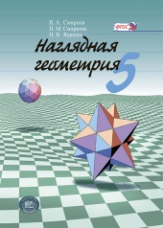
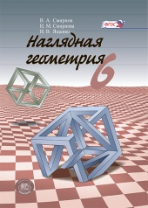
Учебники по наглядной геометрии для 5, 6 классов издательства «Мнемозина»

Slide 4
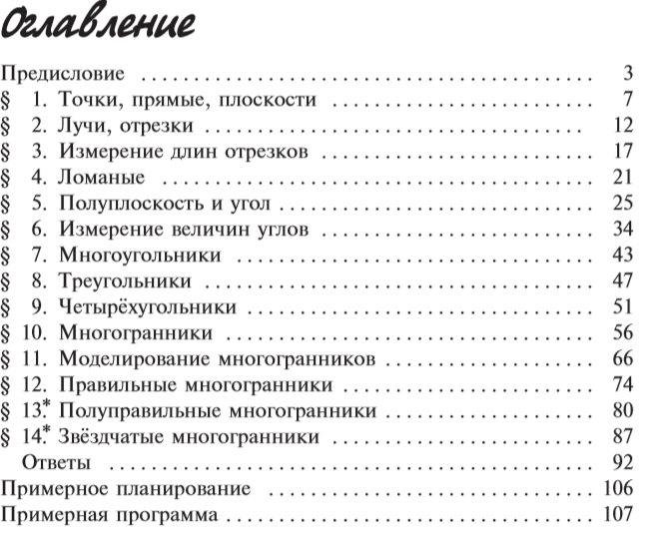
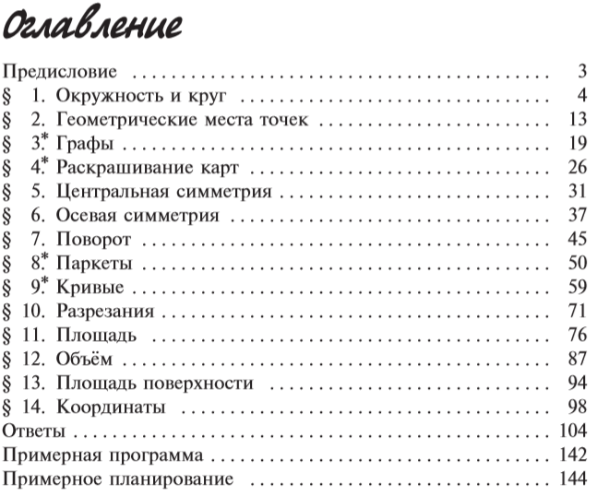
5 класс
6 класс

Slide 5
Литература
1. Папи Ф., Папи Ж. Дети и графы. –М.: Педагогика, 1974.
2. Березина Л.Ю. Графы и их применение. –М.: Просвещение, 1979.
3. Оре О. Графы и их применение. –М.: Мир, 1965.
4. Коннов В.В., Клековкин Г.А. Геометрическая теория графов. –М.: Народное образование, 1999.
Notes:
В режиме слайдов ответы появляются после кликанья мышкой

Slide 6
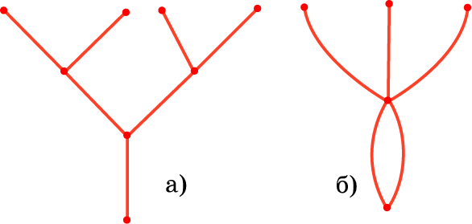
Фигура, образованная конечным набором точек плоскости и отрезков, соединяющих некоторые пары из этих точек, называется плоским графом, или просто графом. Точки называются вершинами, а отрезки – ребрами графа.
Граф называется связным, если любые две его вершины можно соединить ломаной, состоящей из ребер графа.
Вместо отрезков в качестве ребер графов рассматриваются также кривые линии.
Notes:
В режиме слайдов ответы появляются после кликанья мышкой

Slide 7
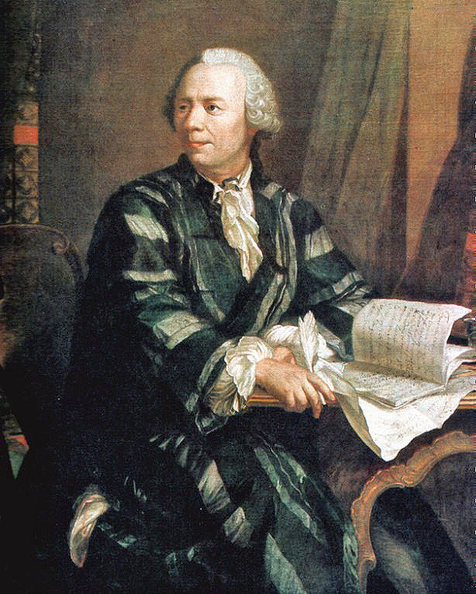
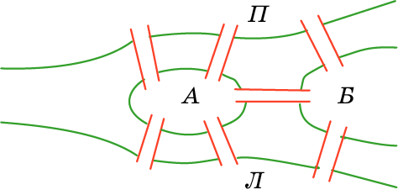
Задача Эйлера 1
Теория графов зародилась в ходе решения головоломок двести с лишним лет назад. Одной из таких задач-головоломок была задача о кенигсбергских мостах, которая привлекла к себе внимание Леонарда Эйлера (1707-1783), долгое время жившего и работавшего в России (с 1727 по 1741 год и с 1766 до конца жизни).
Задача. В г. Кёнигсберге (ныне Калининград) было семь мостов через реку Прегель (Л - левый берег, П - правый берег, А и Б - острова). Можно ли, прогуливаясь вдоль реки, пройти по каждому мосту ровно один раз?
Notes:
7
В режиме слайдов ответы появляются после кликанья мышкой

Slide 8
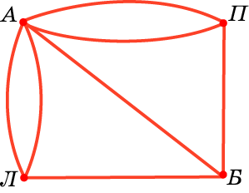

Для решения задачи Эйлера введем понятие индекса вершины графа.
Индексом вершины графа называется число ребер, сходящихся в данной вершине графа.
Например, на рисунке 1 индекс вершины А равен 5, индекс вершин Л, Б, П равен 3.
При этом, при подсчёте индекса ребро-петля учитывается дважды. Например, на рисунке 2 индекс вершины A равен 2.
1
2
Notes:
8
В режиме слайдов ответы появляются после кликанья мышкой

Slide 9
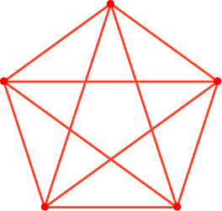
Теорема. Сумма индексов всех вершин графа равна удвоенному числу ребер этого графа.
Доказательство. Индекс вершины это число ребер, выходящих из этой вершины. Сумма индексов всех вершин это число ребер, выходящих из всех вершин. При таком подсчете мы каждое ребро посчитаем дважды. Следовательно, сумма индексов всех вершин графа равна удвоенному числу ребер этого графа.
Notes:
9
В режиме слайдов ответы появляются после кликанья мышкой

Slide 10
Следствие. Число вершин с нечетным индексом четно.
Действительно, если бы оно было нечетно, то сумма индексов вершин графа с нечетными индексами была бы нечетна. С другой стороны, сумма индексов вершин графа с четными индексами четна. Но тогда сумма всех индексов вершин графа была бы нечетна, что противоречит теореме.
Notes:
10
В режиме слайдов ответы появляются после кликанья мышкой

Slide 11
Упражнения
1. В графе 3 вершин, каждая из которых имеет индекс 2. Сколько у него ребер? Нарисуйте такой граф.
Notes:
11
В режиме слайдов ответы появляются после кликанья мышкой

Slide 12
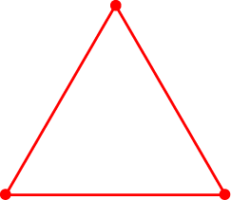
Ответ: 3.
Notes:
12
В режиме слайдов ответы появляются после кликанья мышкой

Slide 13
2. В графе 4 вершин, каждая из которых имеет индекс 3. Сколько у него ребер? Нарисуйте такой граф.
Notes:
13
В режиме слайдов ответы появляются после кликанья мышкой

Slide 14
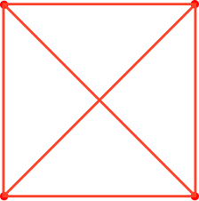
Ответ: 6.
Notes:
14
В режиме слайдов ответы появляются после кликанья мышкой

Slide 15
3. В графе 5 вершин, каждая из которых имеет индекс 4. Сколько у него ребер? Нарисуйте такой граф.
Notes:
15
В режиме слайдов ответы появляются после кликанья мышкой

Slide 16
Ответ: 10.
Notes:
16
В режиме слайдов ответы появляются после кликанья мышкой

Slide 17
4. Может ли граф иметь: а) одну вершину нечетного индекса; б) две вершины нечетного индекса; в) три вершины нечетного индекса; г) четыре вершины нечетного индекса?
Notes:
17
В режиме слайдов ответы появляются после кликанья мышкой

Slide 18
Ответ: а), в) Нет; б), г) да.
5. Может ли граф иметь пять вершин, в каждой из которых сходится три ребра?
Notes:
18
В режиме слайдов ответы появляются после кликанья мышкой

Slide 19
Ответ: Нет. Число вершин с нечетным индексом должно быть четным.
6. В классе 15 компьютеров. Можно ли их соединить друг с другом так, чтобы каждый компьютер был соединен ровно с пятью другими?
Notes:
19
В режиме слайдов ответы появляются после кликанья мышкой

Slide 20
Уникурсальные графы
Ответ: Нет.
На рисунке представлен граф, соответствующий задаче Эйлера, в котором ребра соответствуют мостам, а вершины – берегам и островам.
Требуется выяснить, можно ли пройти по каждому ребру этого графа ровно один раз, или, что то же самое, нарисовать этот граф «одним росчерком», т. е. не отрывая карандаша от бумаги и проходя по каждому ребру ровно один раз. Такие графы называются уникурсальными.
Notes:
20
В режиме слайдов ответы появляются после кликанья мышкой

Slide 21
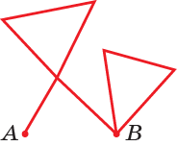
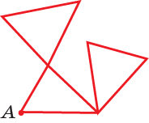
Теорема Эйлера
Теорема. Для уникурсального графа число вершин нечетного индекса равно нулю или двум.
Доказательство. Если граф уникурсален, то у него есть начало и конец обхода. Остальные вершины имеют четный индекс, так как с каждым входом в такую вершину есть и выход. Если начало A и конец B не совпадают, то они являются единственными вершинами нечетного индекса. У начала выходов на один больше, чем входов, а у конца входов на один больше, чем выходов. Если начало A совпадает с концом B, то вершин с нечетным индексом нет.
Верно и обратное. Если у связного графа число вершин нечётного индекса равно 0 или 2, то этот граф уникурсален.
Notes:
В режиме слайдов ответы появляются после кликанья мышкой

Slide 22
Решение задачи Эйлера. Найдем индексы вершин графа задачи Эйлера. Вершина А имеет индекс 5, Б - 3, П - 3 и Л - 3. Таким образом, мы имеем четыре вершины нечетного индекса, и, следовательно, данный граф не является уникурсальным. Значит, нельзя пройти по каждому из семи мостов только один раз.
Notes:
В режиме слайдов ответы появляются после кликанья мышкой

Slide 23
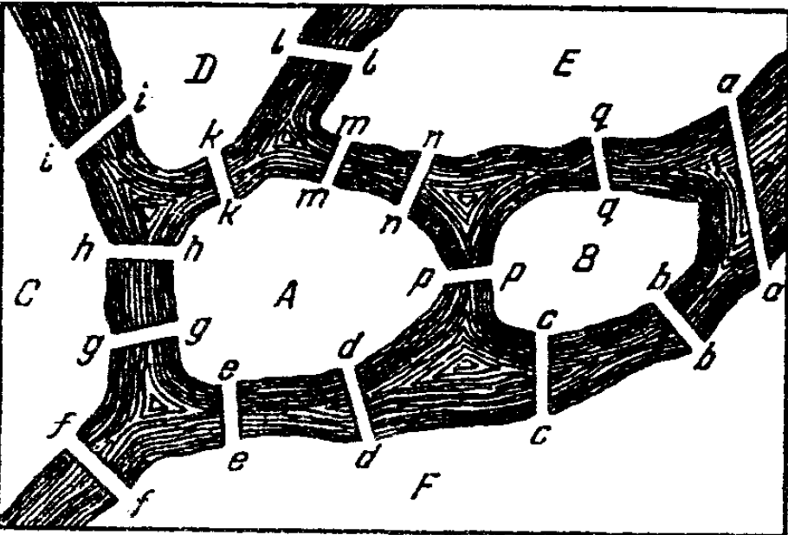
Решите аналогичную задачу с пятнадцатью мостами.
Notes:
В режиме слайдов ответы появляются после кликанья мышкой

Slide 24
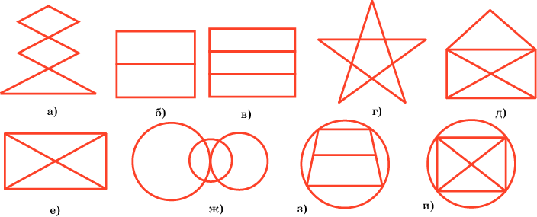
7. Выясните, какие графы, изображенные на рисунке, являются уникурсальными?
Notes:
24
В режиме слайдов ответы появляются после кликанья мышкой

Slide 25
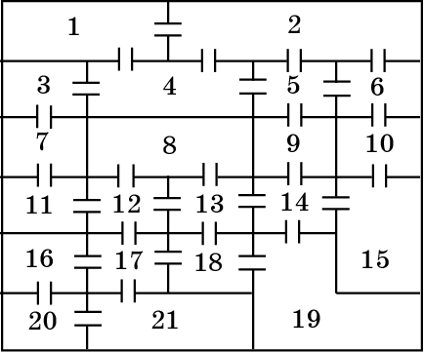
Ответ: а), б), г), д), ж), з).
8. На рисунке изображен план подземелья, в одной из комнат которого находится клад, для отыскания которого нужно войти в одну из крайних комнат, пройти через все двери ровно по одному разу через каждую. Клад будет в комнате за последней дверью. В какой комнате находится клад?
Notes:
25
В режиме слайдов ответы появляются после кликанья мышкой

Slide 26
Ответ: 18.
9. Какое наименьшее число мостов в задаче о кёнигсбергских мостах придется пройти дважды, чтобы пройти по каждому мосту?
Notes:
В режиме слайдов ответы появляются после кликанья мышкой

Slide 27
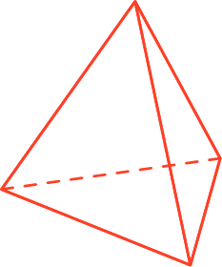
Ответ: Один.
10. Можно ли обойти все ребра тетраэдра, пройдя по каждому ребру ровно один раз?
Notes:
В режиме слайдов ответы появляются после кликанья мышкой

Slide 28
Ответ: Нет.
11. Какое наименьшее число ребер придется пройти дважды, чтобы обойти все ребра тетраэдра?
Notes:
В режиме слайдов ответы появляются после кликанья мышкой

Slide 29
Ответ: Одно.
12. Какое наименьшее число ребер придется пройти дважды, чтобы обойти все ребра тетраэдра и вернуться в исходную вершину?
Notes:
В режиме слайдов ответы появляются после кликанья мышкой

Slide 30
Ответ: Два.
13. Имеется проволока длины 48 см. Можно ли сложить из нее реберную модель тетраэдра с ребром 8 см?
Notes:
В режиме слайдов ответы появляются после кликанья мышкой

Slide 31
Ответ: Нет.
14. Какой наименьшей длины должна быть проволока, чтобы из нее можно было сложить реберную модель тетраэдра с ребром 8 см?
Notes:
В режиме слайдов ответы появляются после кликанья мышкой

Slide 32
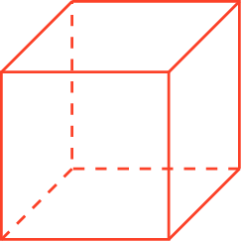
Ответ: 56 см.
15. Можно ли обойти все ребра куба, пройдя по каждому ребру ровно один раз?
Notes:
В режиме слайдов ответы появляются после кликанья мышкой

Slide 33
Ответ: Нет.
16. Какое наименьшее число ребер придется пройти дважды, чтобы обойти все ребра куба?
Notes:
В режиме слайдов ответы появляются после кликанья мышкой

Slide 34
Ответ: Три.
17. Какое наименьшее число ребер придется пройти дважды, чтобы обойти все ребра куба и вернуться в исходную вершину?
Notes:
В режиме слайдов ответы появляются после кликанья мышкой

Slide 35
Ответ: Четыре.
18. Имеется проволока длины 48 см. Можно ли сложить из нее реберную модель куба с ребром 4 см?
Notes:
В режиме слайдов ответы появляются после кликанья мышкой

Slide 36
Ответ: Нет.
19. Какой наименьшей длины должна быть проволока, чтобы из нее можно было сложить реберную модель куба с ребром 4 см?
Notes:
В режиме слайдов ответы появляются после кликанья мышкой

Slide 37
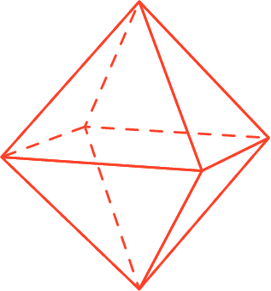
Ответ: 60 см.
20. Можно ли обойти все ребра октаэдра, пройдя по каждому ребру ровно один раз?
Notes:
В режиме слайдов ответы появляются после кликанья мышкой

Slide 38
Ответ: Да.
21. Имеется проволока длины 48 см. Можно ли сложить из нее реберную модель октаэдра с ребром 4 см?
Notes:
В режиме слайдов ответы появляются после кликанья мышкой

Slide 39
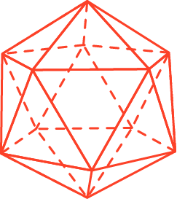
Ответ: Да.
22. Можно ли обойти все ребра икосаэдра, пройдя по каждому ребру ровно один раз?
Notes:
В режиме слайдов ответы появляются после кликанья мышкой

Slide 40
Ответ: Нет.
23. Какое наименьшее число ребер придется пройти дважды, чтобы обойти все ребра икосаэдра?
Notes:
В режиме слайдов ответы появляются после кликанья мышкой

Slide 41
Ответ: Пять.
24. Какое наименьшее число ребер придется пройти дважды, чтобы обойти все ребра икосаэдра и вернуться в исходную вершину?
Notes:
В режиме слайдов ответы появляются после кликанья мышкой

Slide 42
Ответ: Нет.
25. Имеется проволока длины 120 см. Можно ли сложить из нее реберную модель икосаэдра с ребром 4 см?
Notes:
В режиме слайдов ответы появляются после кликанья мышкой

Slide 43
Ответ: Шесть.
26. Какой наименьшей длины должна быть проволока, чтобы из нее можно было сложить реберную модель икосаэдра с ребром 4 см?
Notes:
В режиме слайдов ответы появляются после кликанья мышкой

Slide 44
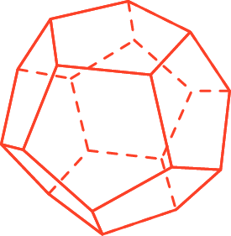
Ответ: 140 см.
27. Можно ли обойти все ребра додекаэдра, пройдя по каждому ребру ровно один раз?
Notes:
В режиме слайдов ответы появляются после кликанья мышкой

Slide 45
Ответ: Нет.
28. Какое наименьшее число ребер придется пройти дважды, чтобы обойти все ребра додекаэдра?
Notes:
В режиме слайдов ответы появляются после кликанья мышкой

Slide 46
Ответ: Девять.
29. Какое наименьшее число ребер придется пройти дважды, чтобы обойти все ребра додекаэдра и вернуться в исходную вершину?
Notes:
В режиме слайдов ответы появляются после кликанья мышкой

Slide 47
Ответ: Десять.
30. Имеется проволока длины 120 см. Можно ли сложить из нее реберную модель додекаэдра с ребром 4 см?
Notes:
В режиме слайдов ответы появляются после кликанья мышкой

Slide 48
Ответ: Нет.
31. Какой наименьшей длины должна быть проволока, чтобы из нее можно было сложить реберную модель додекаэдра с ребром 4 см?
Notes:
В режиме слайдов ответы появляются после кликанья мышкой

Slide 49
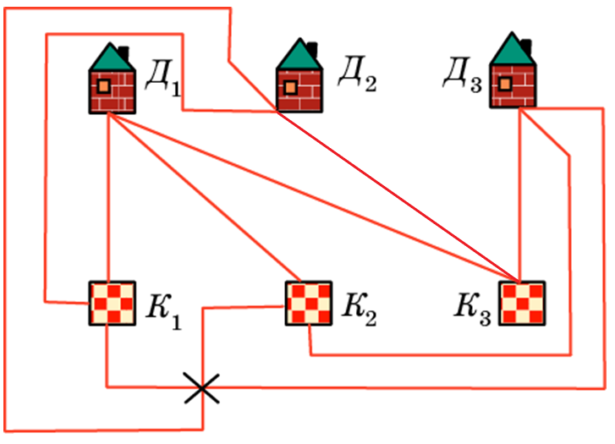
Задача Эйлера 2
Ответ: 156 см.
Задача. Три соседа имеют три общих колодца. Можно ли провести непересекающиеся дорожки от каждого дома к каждому колодцу?
То, что не получилось на рисунке, не является доказательством невозможности соединения дорожками домиков и колодцев. Для доказательства воспользуемся следующей теоремой Эйлера.
Notes:
В режиме слайдов ответы появляются после кликанья мышкой

Slide 50
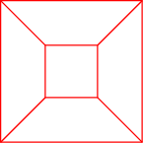
Теорема Эйлера 2
Граф называется простым, если его ребра или не имеют общих точек, или имеют только общие вершины.
Теорема. Для связного простого графа имеет место равенство В - Р + Г = 2, где В - число вершин, Р - общее число ребер, Г - число областей, на которые граф разбивает плоскость.
Например, для графа, изображенного на рисунке, В = 8, Р = 12, Г = 6.
Notes:
В режиме слайдов ответы появляются после кликанья мышкой

Slide 51
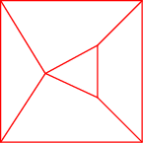
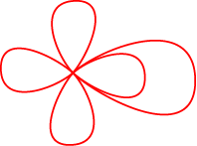
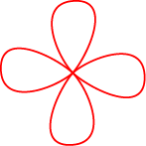

Доказательство теоремы Эйлера
Стянем какое-нибудь ребро связного простого графа, соединяющее две его вершины, в точку. При этом число ребер и число вершин уменьшаться на единицу, а число областей не изменится. Следовательно, В – Р + Г не измениться. Продолжая стягивать ребра, мы придем к графу, у которого имеется одна вершина, а ребрами являются петли. Уберем какое-нибудь ребро. При этом число ребер и число областей уменьшаться на единицу. Следовательно, В – Р + Г не изменится. Продолжая убирать ребра, мы придем к графу, у которого имеется одна вершина и одно ребро. У этого графа В = 1, Р = 1, Г = 2 и, следовательно, В – Р + Г = 2. Значит, для исходного графа также выполняется равенство В – Р + Г = 2.
Notes:
В режиме слайдов ответы появляются после кликанья мышкой

Slide 52
Решение задачи Эйлера
Предположим, что можно провести непересекающиеся дорожки от каждого дома к каждому колодцу. Рассмотрим граф, вершинами которого являются домики и колодцы, а ребрами – дорожки. У него В = 6, Р = 9 и, следовательно, Г = 5. Каждая из пяти областей ограничена, по крайней мере, четырьмя ребрами, поскольку, по условию задачи, ни одна из дорожек не должна непосредственно соединять два дома или два колодца. Так как каждое ребро разделяет две области, то количество ребер должно быть не меньше (5∙4)/2 = 10, что противоречит тому, что их число равно 9.
Notes:
В режиме слайдов ответы появляются после кликанья мышкой

Slide 53
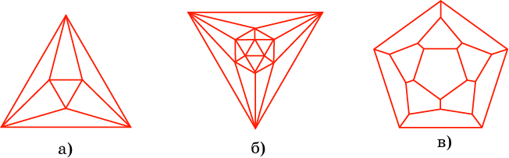
Упражнения
1. Посчитайте число вершин (В), ребер (Р) и областей (Г) для графов, изображенных на рисунке.
Notes:
В режиме слайдов ответы появляются после кликанья мышкой

Slide 54
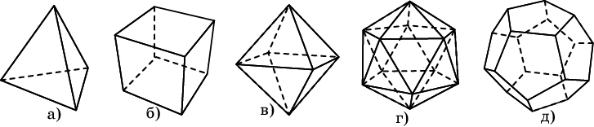
Ответ: а) В = 6, Р = 12, Г = 8; б) В = 20, Р = 30, Г = 12; в) В = 12, Р = 30, Г = 20.
2. Посчитайте число вершин (В), ребер (Р) и граней (Г) для многогранников, изображенных на рисунке. Чему равно В – Р + Г?
Notes:
В режиме слайдов ответы появляются после кликанья мышкой

Slide 55
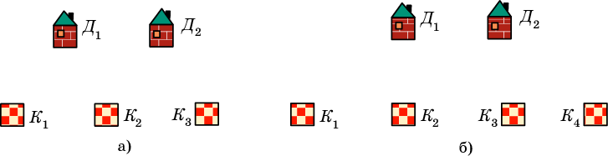
Ответ: а) В = 4, Р = 6, Г = 4; б) В = 8, Р = 12, Г = 6; в) В = 6, Р = 12, Г = 8; г) В = 20, Р = 30, Г = 12; д) В = 12, Р = 30, Г = 20.
3. Два соседа имеют: а) три общих колодца; б) четыре общих колодца. Можно ли провести непересекающиеся дорожки от каждого дома к каждому колодцу?
Notes:
В режиме слайдов ответы появляются после кликанья мышкой

Slide 56
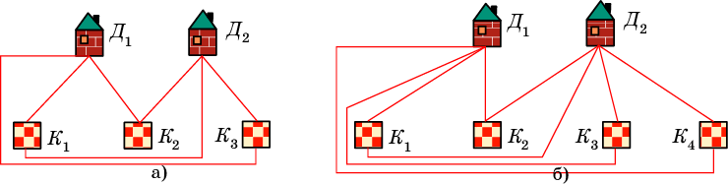
Ответ: а), б) Да.
Notes:
В режиме слайдов ответы появляются после кликанья мышкой

Slide 57
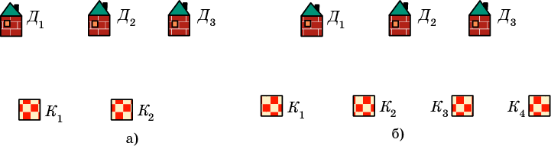
4. Три соседа имеют: а) два общих колодца; б) четыре общих колодца. Можно ли провести непересекающиеся дорожки от каждого дома к каждому колодцу?
Notes:
В режиме слайдов ответы появляются после кликанья мышкой

Slide 58
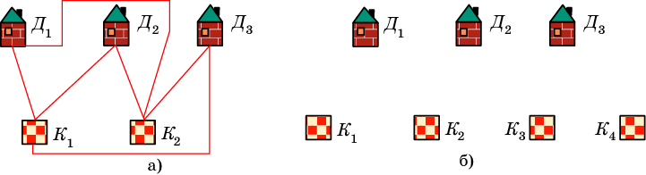
Ответ: а) Да; б) нет.
Notes:
В режиме слайдов ответы появляются после кликанья мышкой

Slide 59
5. Четыре соседа имеют четыре общих колодца. Можно ли провести непересекающиеся дорожки так, чтобы каждый домик был соединен с тремя колодцами и каждый колодец соединен с тремя домиками?
Notes:
В режиме слайдов ответы появляются после кликанья мышкой

Slide 60
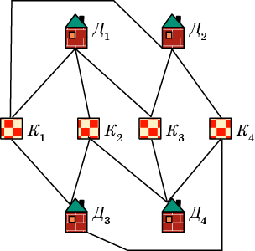
Ответ: Да.
Notes:
В режиме слайдов ответы появляются после кликанья мышкой

Slide 61
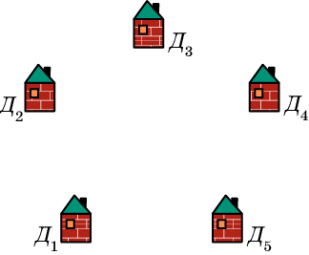
6. Докажите, что пять домиков нельзя соединить непересекающимися дорожками так, чтобы каждый домик был соединен со всеми другими домиками.
Notes:
В режиме слайдов ответы появляются после кликанья мышкой

Slide 62
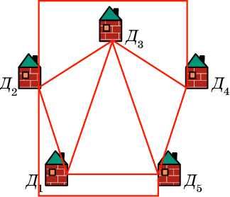
Предположим, что это сделать можно. Тогда мы имеем связный простой граф, у которого В = 5, Р = 10 и, следовательно, Г = 7. С другой стороны, поскольку каждая область ограничена, по крайней мере тремя ребрами, то число ребер должно быть больше или равно Противоречие.
Notes:
В режиме слайдов ответы появляются после кликанья мышкой

Slide 63
7. Пять соседей имеют пять общих колодцев. Можно ли провести непересекающиеся дорожки так, чтобы каждый домик был соединен с четырьмя колодцами и каждый колодец соединен с четырьмя домиками?
Notes:
63
В режиме слайдов ответы появляются после кликанья мышкой

Slide 64
Решение. Если это сделать можно, то для соответствующего графа В = 10, Р = 20, следовательно, Г= 12. С другой стороны, поскольку каждая область ограничена, по крайней мере четырьмя ребрами, то число ребер должно быть больше или равно 24. Противоречие.
Notes:
64
В режиме слайдов ответы появляются после кликанья мышкой

Slide 65
8. Шесть соседей имеют шесть общих колодцев. Можно ли провести непересекающиеся дорожки так, чтобы каждый домик был соединен с четырьмя колодцами и каждый колодец соединен с четырьмя домиками?
Notes:
65
В режиме слайдов ответы появляются после кликанья мышкой

Slide 66
Ответ. Нет. Решение аналогично предыдущему.
Notes:
66
В режиме слайдов ответы появляются после кликанья мышкой

Slide 67
9. Имеется 100 домиков и 100 колодцев. Можно ли провести непересекающиеся дорожки так, чтобы каждый домик был соединен с тремя колодцами и каждый колодец соединен с тремя домиками?
Notes:
67
В режиме слайдов ответы появляются после кликанья мышкой

Slide 68
Решение. Да. Разобьем домики и колодцы на 25 групп по 4 домика и 4 колодца в каждой. В этих группах, согласно упражнению 5, можно провести дорожки. Следовательно, дорожки можно провести для всех домиков и колодцев.
Notes:
68
В режиме слайдов ответы появляются после кликанья мышкой

Slide 69
Проблема четырех красок
В 1850 году шотландский физик Фредерик Гутри обратил внимание на то, что задачи раскрашивания карт очень популярны среди студентов-математиков в Лондоне, а сформулировал проблему четырех красок его брат Фрэнсис Гутри, который, раскрасив карту графств Англии четырьмя красками, выдвинул гипотезу о том, что этого количества красок достаточно для раскраски любой карты. Он привлек к проблеме внимание своего преподавателя математики А. Де Моргана, а тот сообщил о ней своему другу В. Гамильтону и тем самым способствовал ее широкому распространению.
Notes:
В режиме слайдов ответы появляются после кликанья мышкой

Slide 70
Годом рождения проблемы четырех красок считается 1878 год (в некоторых изданиях указывается 1879). Именно тогда на одном из заседаний Британского географического общества выдающийся английский математик А.Кэли четко сформулировал поставленную задачу: "Доказать, что любую географическую карту на плоскости (или на глобусе) можно правильно закрасить четырьмя красками". Раскраска карты называется правильной, если любые две страны, имеющие на карте общую границу, окрашены в различные цвета. Именно с этого момента проблема привлекла к себе внимание многих крупных математиков.
Notes:
В режиме слайдов ответы появляются после кликанья мышкой

Slide 71
В 1890 году английский математик П. Хивуд доказал, что любую карту на плоскости можно раскрасить пятью красками. Однако долгое время проблема четырех красок не поддавалась решению.
В 1968 году американские математики Оре и Стемпл показали, что любую карту, имеющую не более 40 стран, можно раскрасить четырьмя красками.
В 1976 году американскими учеными К. Аппелем и В. Хакеном было получено решение проблемы четырех красок. С помощью компьютера они просматривали различные типы карт, и для каждого из них компьютер решал, может ли в данном типе найтись карта, которая не раскрашивается четырьмя красками. Было просмотрено почти 2000 типов карт, и для всех был получен ответ: "Нет", - что и позволило объявить о компьютерном решении проблемы четырех красок.
Notes:
В режиме слайдов ответы появляются после кликанья мышкой

Slide 72
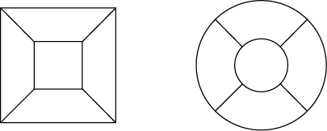
Определение карты
Многоугольной картой на плоскости будем называть многоугольник, являющийся объединением конечного числа многоугольников, таких, что любые два многоугольника либо не имеют общих точек, либо имеют общую вершину, либо имеют общую сторону. Сами эти многоугольники, будем называть странами.
Мы будем также рассматривать карты, странами которой являются области с криволинейными сторонами.
Примеры карт приведены на рисунке.
Notes:
В режиме слайдов ответы появляются после кликанья мышкой

Slide 73
Помимо плоскости, карты рассматривают и на других поверхностях, например, на сфере.
Поверхность многогранника можно рассматривать как карту, странами которой являются грани многогранника, а границами – его ребра.
На рисунке показаны карты, образованные поверхностями правильных многогранников: тетраэдра, куба, октаэдра, икосаэдра и додекаэдра.
Notes:
В режиме слайдов ответы появляются после кликанья мышкой

Slide 74
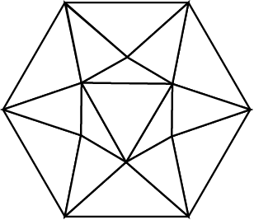
Упражнения
1. Какое наименьшее число красок потребуется для правильной раскраски карты, изображенной на рисунке?
Notes:
В режиме слайдов ответы появляются после кликанья мышкой

Slide 75
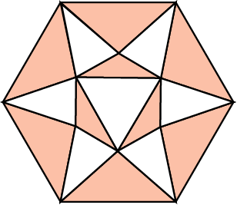
Ответ: 2.
Notes:
В режиме слайдов ответы появляются после кликанья мышкой

Slide 76
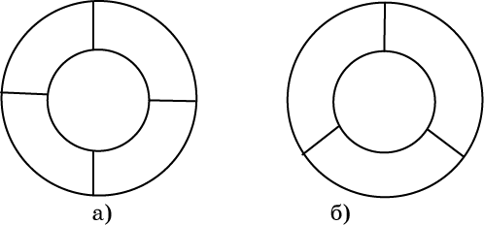
2. Какое наименьшее число красок потребуется для правильной раскраски карт, изображенных на рисунке?
Notes:
В режиме слайдов ответы появляются после кликанья мышкой

Slide 77
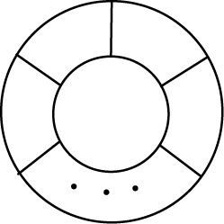
Ответ: а) 3; б) 4.
3. Какое наименьшее число красок потребуется для правильной раскраски карты, образованной двумя концентрическими окружностями, имеющими n перегородок?
Notes:
В режиме слайдов ответы появляются после кликанья мышкой

Slide 78
Ответ: 3, если n четно и 4, если n нечетно.
4. Докажите, что любую карту, образованную прямыми, можно правильно раскрасить двумя красками.
Notes:
В режиме слайдов ответы появляются после кликанья мышкой

Slide 79
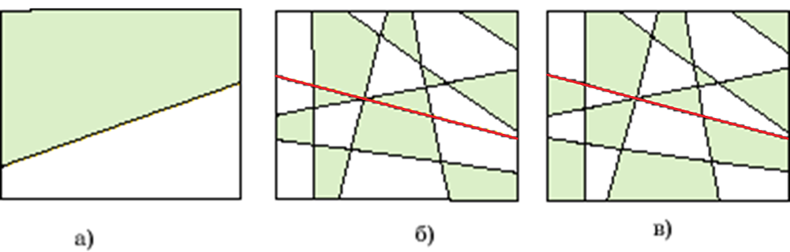
Доказательство. Ясно, что карту, образованную одной прямой можно раскрасить в два цвета (рис. а). Докажем, что если карта, образованная прямыми, раскрашена в два цвета, то карта, полученная из нее добавлением новой прямой также может быть раскрашена в два цвета (рис. б).
Действительно, новая прямая делит раскрашенную карту на две карты, каждая из которых раскрашена в два цвета. Причем к самой прямой примыкают пары областей, закрашенные в один цвет. Перекрасим одну из карт-половинок, изменив цвет каждой области на противоположный. Получим раскраску в два цвета всей карты (рис. в). Поскольку любую карту, образованную прямыми можно получить последовательным добавлением прямых, то всякая такая карта может быть раскрашена в два цвета.
Notes:
В режиме слайдов ответы появляются после кликанья мышкой

Slide 80
5. Докажите, что любую карту, образованную окружностями, можно правильно раскрасить двумя красками.
Notes:
В режиме слайдов ответы появляются после кликанья мышкой

Slide 81
Решение аналогично решению предыдущей задачи.
6. Докажите, что если карту можно правильно раскрасить двумя красками, то каждая ее вершина имеет четный индекс (т. е. в ней сходится четное число ребер).
Notes:
В режиме слайдов ответы появляются после кликанья мышкой

Slide 82
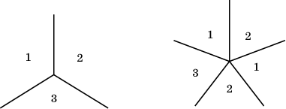
Доказательство. Если хотя бы одна вершина карты имела бы нечетный индекс, то для правильной раскраски такой карты потребовалось бы более двух красок.
Верно и обратное. Если каждая вершина карты имеет четный индекс, то такую карту можно правильно раскрасить двумя красками.
Попробуйте доказать это самостоятельно.
Notes:
В режиме слайдов ответы появляются после кликанья мышкой

Slide 83
7. Докажите, что если регулярную карту (т. е. такую, в каждой вершине которой сходится три ребра), можно правильно раскрасить тремя красками, то каждая ее страна имеет четное число сторон.
Notes:
В режиме слайдов ответы появляются после кликанья мышкой

Slide 84
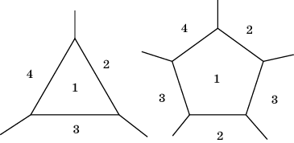
Доказательство. Если хотя бы одна страна карты имела бы нечетное число сторон, то для правильной раскраски такой карты потребовалось бы более трех красок.
Верно и обратное. Если каждая страна регулярной карты имеет четное число сторон, то такую карту можно правильно раскрасить тремя красками.
Попробуйте доказать это самостоятельно.
Notes:
В режиме слайдов ответы появляются после кликанья мышкой

Slide 85
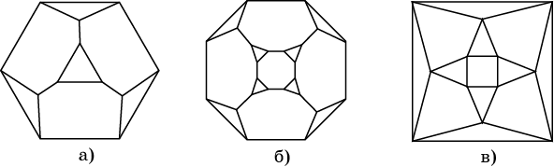
8. Какое наименьшее число красок потребуется для правильной раскраски карт, изображенных на рисунке?
Notes:
В режиме слайдов ответы появляются после кликанья мышкой

Slide 86
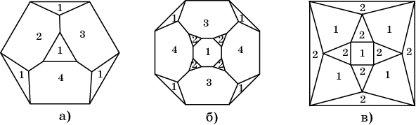
Ответ: а) 4; б) 4; в) 2.
Notes:
В режиме слайдов ответы появляются после кликанья мышкой

Slide 87
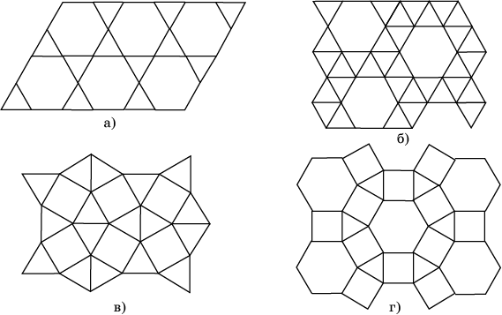
9. Какое наименьшее число красок потребуется для правильной раскраски паркетов, части которых изображены на рисунке?
Notes:
В режиме слайдов ответы появляются после кликанья мышкой

Slide 88
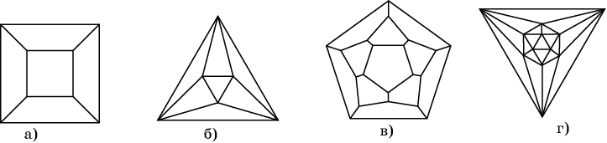
Ответ: а) 2; б) 3; в) 3; г) 2.
10. Какое наименьшее число красок потребуется для правильной раскраски карт, изображенных на рисунке?
Notes:
В режиме слайдов ответы появляются после кликанья мышкой

Slide 89
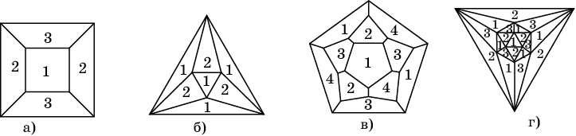
Ответ: а) 3; б) 2; в) 4; г) 3.
Notes:
В режиме слайдов ответы появляются после кликанья мышкой

Slide 90
11. Какое наименьшее число красок потребуется для правильной раскраски граней правильных многогранников?
Notes:
В режиме слайдов ответы появляются после кликанья мышкой

Slide 91
Ответ: а) 4; б) 3; в) 2; г) 3; д) 4.
Notes:
В режиме слайдов ответы появляются после кликанья мышкой

Slide 92

Контактная
информация
Издательство «Мнемозина»:
105043, Москва, ул. 6-я Парковая, д. 29 Б
Тел.: 8 (499) 367–67–81
E-mail: ioc@mnemozina.ru
Сайт: mnemozina.ru
Интернет-магазин: shop.mnemozina.ru
Торговый дом:
E-mail: td@mnemozina.ru
Тел.: 8 (495) 644–20–26
Электронные формы учебников и пособий представлены на сайте
«Школа в кармане»:
http://pocketschool.ru

